Slide 1
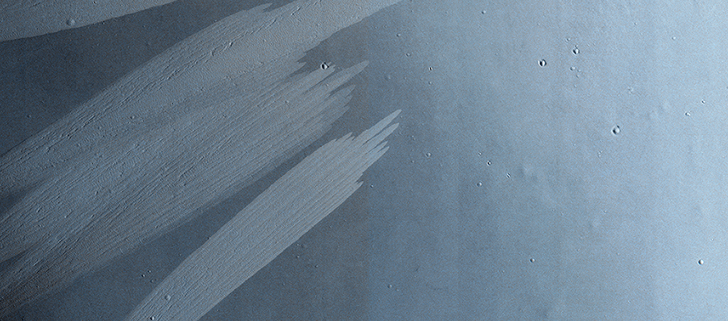

Ljósar hlíðarrákir á Arabia Terra
Rákir af þessu tagi eru meðal nokkurra landslagsfyrirbæra sem eru virk í dag á Mars. Menn greinir á um hvernig þær myndast en stungið hefur verið upp á bæði þurrum og blautum ferlum til að skýra myndun þeirra. Alla jafna telja menn að þær myndist við tilfærslu mjög þurrs sans eða mjög fínkornótts ryks sem hegðar sér næstum eins og vökvi (svipað og snjóflóð á Jörðinni) og sviptir hulunni af dekkra efni undir.
uahirise.org/is/ESP_038044_1965

